Slide 1


BÁO CÁO ĐỒ ÁN Nhập môn Khoa học Dữ liệu – 18_21

Slide 2
THÔNG TIN CÁC THÀNH VIÊN
 | MSSV | Họ Tên
1 | 18120462 | Nguyễn Thị Mận
2 | 18120431 | A Ly Ha Kim

Slide 3
NỘI DUNG
THU THẬP DỮ LIỆU
KHÁM PHÁ DỮ LIỆU
ĐẶT CÂU HỎI
CÁC BƯỚC TIỀN XỬ LÝ
MÔ HÌNH HÓA DỮ LIỆU
NHẬN XÉT VÀ NHÌN LAI QUÁ TRÌNH

Slide 4
THU THẬP DỮ LIỆU
Thu thập dữ liệu về các khách sạn ở Đà Nẵng trên web traveloka.com
Sử dụng thư viện Selenium và BeautifulSoup để parse trang html

Slide 5
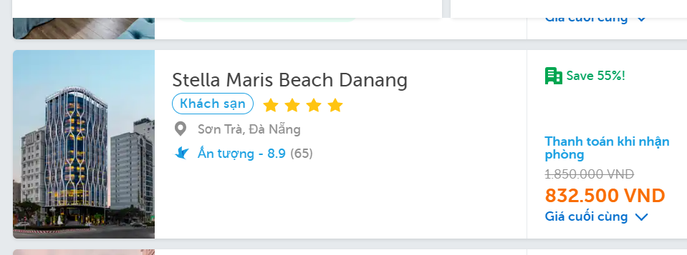
I. THU THẬP DỮ LIỆU
Truy cập vào trang web theo link 'https://www.traveloka.com/vi-vn/hotel/search?spec='+start_date+'.'+end_date+'.1.1.HOTEL_GEO.10010083.%C4%90%C3%A0%20N%E1%BA%B5ng.2'(với start_date và end_date
là hôm nay và ngày mai

Slide 6
THU THẬP DỮ LIỆU
Với mỗi khách sạn , rút trích ra các dữ liệu:
+ Tên
+ Quận; huyện
+ Sao
+ Số đánh giá
+ Điểm đánh giá
+ Các tiện ít
(hồ bơi, bãi đỗ xe, nhà hàng)
+ Giá tiền
Lưu xuống file csv

Slide 7
II. KHÁM PHÁ DỮ LIỆU
Đọc dữ liệu từ file data_hotels.csv:
hotels_df = pd.read_csv('data_hotels.csv’)
Kiểm tra số dòng, cột: hotels_df.shape
Mỗi dòng chứa thông tin 1 căn nhà
Kiểm tra có dòng nào lập không:
hotels_df.index.duplicated().sum()
Kiểm tra kiểu dữ liệu của mỗi dòng:
hotels_df.dtypes
Kiểm tra kiểu dữ liệu của dòng output:
hotels_df[‘Price(VND)’].dtype
Kiểm tra output có giá trị thiếu không: nếu có phải xóa đi
hotels_df[‘Price(VND)’]. isna().sum()

Slide 8
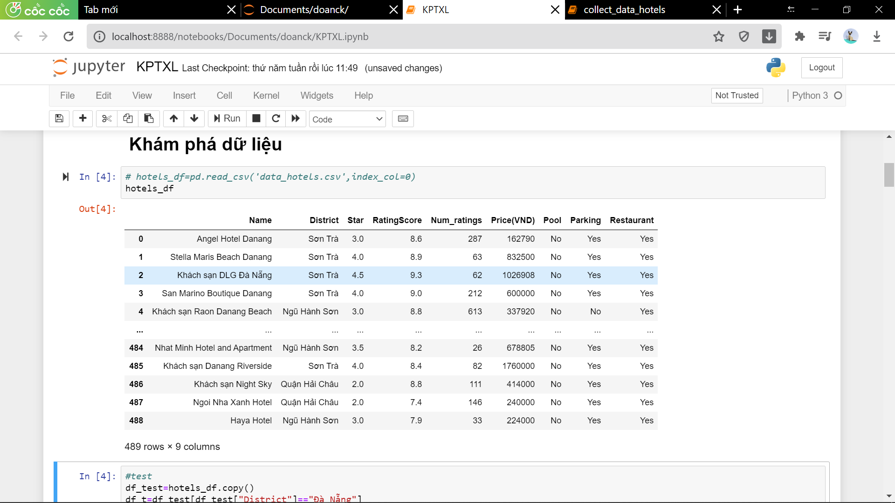
II. KHÁM PHÁ DỮ LIỆU
Đọc dữ liệu từ file csv.

Slide 9
II. KHÁM PHÁ DỮ LIỆU
Ý NGHĨA CỦA MỖI CỘT
District | Quận; huyện
Name | Tên khách sạn
Star | Số sao của khách sạn
RatingScore | Điểm đánh giá khách sạn
Num_ratings | Số người đánh giá khách sạn
Price(VND) | Giá thuê phòng (1 đêm/2 người)
Pool | Hồ bơi (Yes; No)
Parking | Chỗ đậu xe (Yes; No)
Restaurant | Nhà hàng (Yes; No)

Slide 10
III. ĐẶT CÂU HỎI
Giá thuê phòng khách sạn sẽ như thế nào khi biết các thông tin cơ bản về khách sạn?
Ý nghĩa:
+ Khi đi du lịch có thể lựa chọn khách sạn có chất lượng mong muốn cùng giá tiền phù hợp.
+ Là người kinh doanh: với câu hỏi này có thể xây dựng hoặc đầu tư một cách phù hợp.

Slide 11
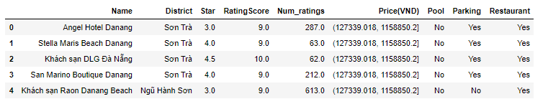
IV. CÁC BƯỚC TIỀN XỬ LÝ
Tiền xử lý thủ công :
Rời rạc hóa cột Price(VND) bằng pd.cut()
Ép kiểu string cột Price(VND)
Lấy "trần" cột RatingScore bằng np.ceil()

Slide 12
IV. CÁC BƯỚC TIỀN XỬ LÝ
Tách các tập train, val, test với tỉ lệ 80 : 20 : 20
Các bước tiền xử lý:
Bỏ cột "Name“
Chuyển Yes/No --> 1/0
Với cột “Num_ratings” điền giá trị thiếu với “median”
Với các cột 'Star','RatingScore','Pool','Parking','Restaurant': điền giá trị thiếu với most_frequent
Với cột 'District': điền giá trị thiếu với most_frequent, sau đó chuyển sang dạng số bằng OneHotEncoder

Slide 13
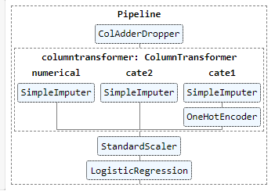
V. MÔ HÌNH HÓA VỚI LOGISTICREGRESSION

Slide 14
V. MÔ HÌNH HÓA VỚI LOGISTICREGRESSION
Kiểm tra độ chính xác của mô hình
Train_score: 88.14%
Val_score: 84.81%
Test score: 83.67%

Slide 15
VI. NHẬN XÉT VÀ NHÌN LAI QUÁ TRÌNH
NHẬN XÉT:
Ưu điểm:
Độ chính xác cao
Mô hình đơn giản
Nhược điểm:
Bộ dữ liệu nhỏ

Slide 16
VI. NHẬN XÉT VÀ NHÌN LAI QUÁ TRÌNH
Nhìn lại quá trình:
Khó khăn:
Khó khăn khi chọn đề tài thực tế.
Không đủ thời gian làm do thi cuối kỳ.
Đã học được gì:
Học được quy trình khoa học dữ liệu.
Có thêm thời gian:
Crawl them dữ liệu.
Tạo thêm nhiều mô hình để so sanh

Slide 17
Tài liệu tham khảo
BT03
Demo10

